Slide 1
HEATSHIELD KHUJAND
Худжанду нужна система готовности к опасной жаре
Прогноз
Hotspots
HeatShield соединяет неофициальный прогноз, официальную логику порога, городские hotspot-регионы и понятные инструкции для ранних действий.
Действия
Пилот
39.5°C
0-4
3 языка
официальный порог IFRC/Tajikistan EAP для Khujand/Sughd
понятный язык уровней риска в стиле HeatRisk
English, Русский, Тоҷикӣ для публичных инструкций
Источники: IFRC Tajikistan EAP; WHO heat and health; Open-Meteo; NWS HeatRisk.
01

Slide 2
ПРОБЛЕМА
Опасная жара в городе проявляется неравномерно
Ключевые городские узлы риска
Рынок Панчшанбе
толпы, продавцы, пешеходы
Точка на карте не показывает, где заканчивается зона риска. Поэтому dashboard теперь использует прототипные границы hotspot-регионов и объясняет, почему место важно.
Клиники и аптеки
непрерывность помощи
Школы
дети и дворы без тени
Жилые кварталы
Нужно видеть не только «что жарко», но где и когда начинать ранние действия.
Границы помечены как прототипные, пока их не подтвердят GIS, датчики или полевые данные.
ночное накопление тепла
Остановки и дороги
асфальт, ожидание, солнце
Источники: NYC HVI; Urban Heat Risk Explorer; WRI Cool Cities Lab; локальные прототипные зоны HeatShield.
02

Slide 3
ОФИЦИАЛЬНЫЙ КОНТЕКСТ
Порог 39.5°C дает якорь, но городу нужна операционная подготовка раньше пика
39.5°C × 4 дня
Официальные предупреждения должны оставаться за Таджикгидрометом и местными властями. HeatShield не выдает официальных alerts.
Khujand/Sughd, июль-август, северный heatwave trigger в IFRC/Tajikistan EAP.
День 1
День 2
День 3
День 4
Действие
Логика dashboard: сравнить прогноз с порогом, найти 4-дневные серии, затем показать приоритетные места и инструкции.
Источник: IFRC Tajikistan Heatwave Early Action Protocol; Tajik Hydromet caveat сохранен в UI.
03

Slide 4
БЕНЧМАРКИ
Лучшие heat-платформы объединяют уровни риска, уязвимость и сценарии действий
Платформа
Что работает
Что перенесено в HeatShield
NWS HeatRisk
0-4 уровни и карта
Такая же шкала 0-4 для hotspot-регионов
CDC / GHHIN
прогноз + советы населению
resident-facing действия рядом с данными
NYC HVI
факторы уязвимости района
разбор: тень, толпы, асфальт, клиники, ночная жара
WRI Cool Cities Lab
сценарии охлаждения
деревья, тень, cool roofs, вода, cooling rooms
Heat Action Platform
Assess / Plan / Implement / Monitor
операционный цикл для пилота
Результат: dashboard-first MVP без тяжелого GIS-пайплайна, но с честными границами доверия.
Источники: NWS HeatRisk; CDC/GHHIN; NYC HVI; WRI Cool Cities Lab; Heat Action Platform; Forecaster.Health.
04

Slide 5
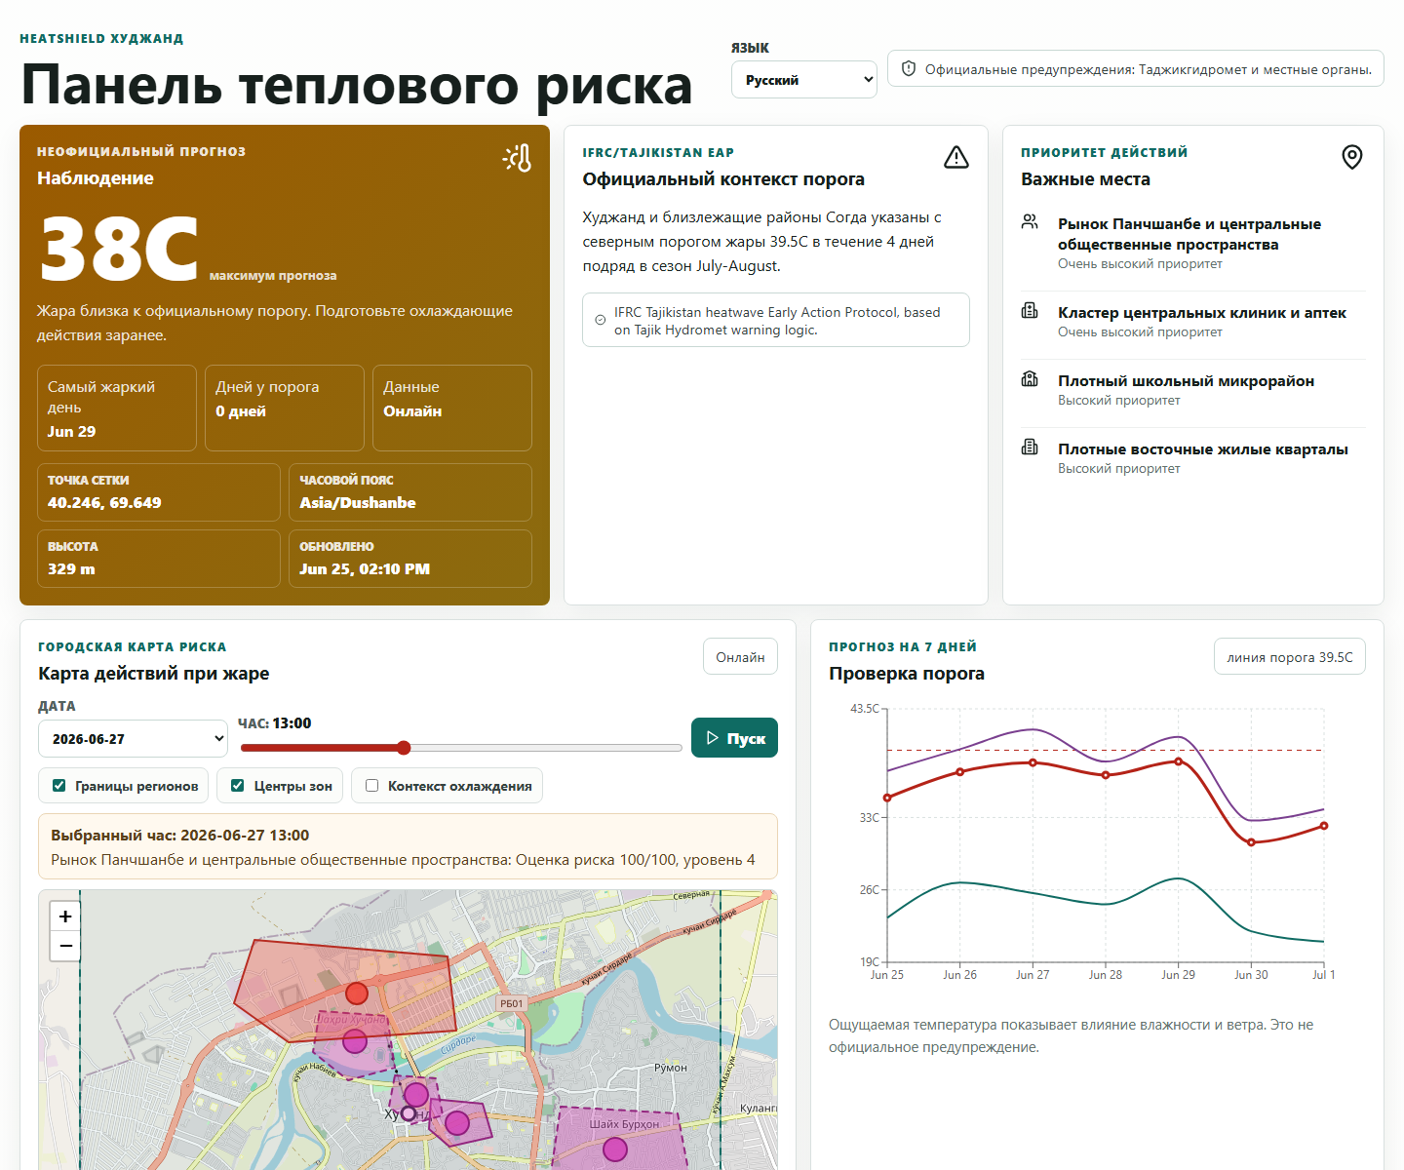
КАК РАБОТАЕТ DASHBOARD
Первый экран уже является рабочей системой: прогноз, карта, действия и источники
1
Assess
Open-Meteo сравнивается с порогом 39.5°C и формирует неофициальный статус.
2
Plan
Hotspot-регионы показывают, где нужны вода, тень, cool roofs или cooling rooms.
3
Act
Resident, school, clinic и worker инструкции сразу доступны в трех языках.
Никаких фейковых официальных предупреждений: каждый экран повторяет, что Hydromet и местные органы остаются источником официальных alerts.
Скриншот: локальный HeatShield dashboard; источники: Open-Meteo, IFRC EAP, WHO heat-health guidance.
05

Slide 6
ДИНАМИЧЕСКИЕ HOTSPOTS
Почасовой слайдер показывает hotspot-риск
1. Границы hotspot-регионов видны как полигоны, не как абстрактные точки.
2. Цвет зоны меняется по hourly forecast: apparent temperature, radiation, humidity, wind.
3. Речной слой скрыт по умолчанию и включается только как мягкий контекст охлаждения.
Метод: Open-Meteo hourly forecast + prototype exposure profiles; карта не является официальным GIS risk raster.
06

Slide 7
МУЛЬТИЯЗЫЧНЫЕ ИНСТРУКЦИИ
Польза появляется, когда советы понятны жителям, школам, клиникам и работникам
Жители
2-3 дневных часа в прохладном месте; пить воду до жажды; проверить пожилых соседей.
Школы
Спорт и работа на улице утром; теневые водные перерывы; прохладная комната для симптомов.
Клиники
Регидратация, прохладный триаж, список пожилых, беременных и хронических пациентов.
Работники
Режим вода-отдых-тень; пары для проверки симптомов; остановка тяжелых задач в пик жары.
English
Русский
Тоҷикӣ
Источники: WHO heat and health; WHO Europe hot weather advice; HeatShield localization dictionary.
07

Slide 8
АРХИТЕКТУРА И ОГРАНИЧЕНИЯ
Доверие строится на прозрачной границе между live forecast, прототипом и официальными предупреждениями
Live forecast
Risk logic
Prototype zones
Public action
Open-Meteo daily + hourly: температура, apparent temp, humidity, wind, UV, radiation
39.5°C threshold, 4-day streak, 0-4 hotspot score by hour
границы, exposure profile, intervention options, confidence label
resident / school / clinic / worker guidance in EN/RU/TG
Ограничения MVP: прогноз неофициальный; зоны не являются административными границами; Landsat/WorldPop/OSM еще не превращены в обработанный raster; emergency workflows нужно подтвердить локально.
Источники: Open-Meteo docs; NASA POWER; ERA5-HEAT; Landsat L2; WorldPop; HOTOSM health facilities.
08

Slide 9
ОЖИДАЕМЫЙ ЭФФЕКТ
HeatShield помогает действовать раньше и охлаждать точечно
Раньше
Теперь
Пилот
общая жара воспринималась как городская проблема без локального приоритета
hourly hotspot-регионы показывают, где нужны вода, тень и outreach
датчики/GIS/партнеры смогут подтвердить и откалибровать зоны
Ранний сигнал
Приоритизация
Действия
Мониторинг
неофициальный forecast + IFRC threshold
рынки, клиники, школы, транспорт, жилье
shade, water, cooling rooms, cool roofs
результаты, sensor checks, местная обратная связь
Важно: эффект сформулирован как ожидаемый для пилота, не как уже измеренный результат.
Источники: WRI Cool Cities Lab; Heat Action Platform; WMO/World Bank early-warning benefit framing.
09

Slide 10
ROADMAP ПИЛОТА
Следующий шаг: превратить прототип в локально валидированную систему ранних действий
1. Подтвердить зоны
2. Откалибровать риск
3. Запустить действия
4. Измерить эффект
GIS, OSM, обходы, школы, клиники, рынки
датчики, Hydromet/station data, летние наблюдения
вода, тень, cooling rooms, SMS/плакаты
usage, outreach, heat illness signals, lessons
Что нужно для пилота: локальные партнеры, верификация emergency contacts, минимальная сеть датчиков, доступ к официальным наблюдениям и согласованный протокол публичных сообщений.
Финальный слайд: roadmap MVP -> validated pilot. Официальные предупреждения остаются за ответственными органами.
10

